Slide 1




TRƯỜNG TIỂU HỌC TRẦN PHÚ
Luyện từ và câu
Vũ Thị Tuyết Nga

Slide 2

Kiểm tra bài cũ

Slide 3
Hãy viết lại tên riêng cho đúng qui tắc
amadôn
anbe anhxtanh

Slide 4


Thứ năm ngày 27 tháng 10 năm 2022
Luyện từ và câu
Dấu ngoặc kép
Trang 82

Slide 5

I. Nhận xét :
Thứ năm ngày 27 tháng 10 năm 2022
Luyện từ và câu
Dấu ngoặc kép
Bài 1. Những từ ngữ và câu đặt trong dấu ngoặc kép dưới đây là lời của ai ? Nêu tác dụng của dấu ngoặc kép :
Bác tự cho mình là “người lính vâng lệnh quốc dân ra mặt trận”, là “đầy tớ trung thành của nhân dân”. Ở Bác, lòng yêu mến nhân dân đã trở thành một sự say mê mãnh liệt. Bác nói: ‘‘Tôi chỉ có một sự ham muốn, ham muốn tột bậc, là làm sao cho nước ta hoàn toàn độc lập, dân ta được hoàn toàn tự do, đồng bào ai cũng có cơm ăn, áo mặc, ai cũng được học hành.” Theo TRƯỜNG CHINH

Slide 6

Bác tự cho mình là “người lính vâng lệnh quốc dân ra mặt trận”, là “đầy tớ trung thành của nhân dân”. Ở Bác, lòng yêu mến nhân dân đã trở thành một sự say mê mãnh liệt. Bác nói: ‘‘Tôi chỉ có một sự ham muốn, ham muốn tột bậc, là làm sao cho nước ta hoàn toàn độc lập, dân ta được hoàn toàn tự do, đồng bào ai cũng có cơm ăn, áo mặc, ai cũng được học hành.” Theo TRƯỜNG CHINH
a) Những từ ngữ và câu đặt trong dấu ngoặc kép là lời của ai?
a) Lời của Bác Hồ.
b) Dấu ngoặc kép dùng để dẫn lời nói trực tiếp của nhân vật hoặc của người nào đó.
b) Nêu tác dụng của dấu ngoặc kép?

Slide 7
I. Nhận xét :
Bài 2. Trong đoạn văn trên, khi nào dấu ngoặc kép được dùng độc lập ? Khi nào dấu ngoặc kép được dùng phối hợp với dấu hai chấm ?
1
Bác tự cho mình là “người lính vâng lệnh quốc dân ra mặt trận”, là
“đầy tớ trung thành của nhân dân”. Ở Bác, lòng yêu mến nhân dân
đã trở thành một sự say mê mãnh liệt. Bác nói: ‘‘Tôi chỉ có một sự ham muốn, ham muốn tột bậc, là làm sao cho nước ta hoàn toàn độc
lập, dân ta được hoàn toàn tự do, đồng bào ai cũng có cơm ăn, áo
mặc, ai cũng được học hành.”
Theo Trường Chinh
2
3

Slide 8
Bác tự cho mình là “người lính vâng lệnh quốc dân ra mặt trận”, là “đầy tớ trung thành của nhân dân”.
- Khi dẫn lời trực tiếp là một từ hay cụm từ thì dấu ngoặc kép được dùng độc lập
Notes:
Cac em hãy quan sat lên màn hìnH ta có các từ ngữ trong dấu ngoặc kép thứ nhất người lính ….là một cụm tuwfneen dấu ngoặ kép được dùng đọc laapj, trong dấu ngoặc kép thứ 2, đầy tớ,,, cũng là một cum từ nên dấu nk được dùng dộc lập.Vậy khi ……… Còn trong đấu ngoặc kép thứ 3 ttooi chỉ có . Là mmootj câu nên dấu ngoặ kép được dùng phối hợp vơi dấu . Vậy …………Do đó khi viest các em cần chú ý đẻ sử dụng dấu ngoặc kép cho chính xác nhé.

Slide 9
I. Nhận xét :
Bài 2. Trong đoạn văn trên, khi nào dấu ngoặc kép được dùng độc lập ? Khi nào dấu ngoặc kép được dùng phối hợp với dấu hai chấm ?
1
Bác tự cho mình là “người lính vâng lệnh quốc dân ra mặt trận”, là
“đầy tớ trung thành của nhân dân”. Ở Bác, lòng yêu mến nhân dân
đã trở thành một sự say mê mãnh liệt. Bác nói: ‘‘Tôi chỉ có một sự ham muốn, ham muốn tột bậc, là làm sao cho nước ta hoàn toàn độc
lập, dân ta được hoàn toàn tự do, đồng bào ai cũng có cơm ăn, áo
mặc, ai cũng được học hành.”
Theo Trường Chinh
2
3

Slide 10
Bác tự cho mình là “người lính vâng lệnh quốc dân ra mặt trận”, là “đầy tớ trung thành của nhân dân”.
- Khi dẫn lời trực tiếp là một từ hay cụm từ thì dấu ngoặc kép được dùng độc lập
Bác nói: “Tôi chỉ có một sự ham muốn, ham muốn tột bậc, là làm sao cho nước ta hoàn toàn độc lập, dân ta được hoàn toàn tự do, đồng bào ai cũng có cơm ăn, áo mặc, ai cũng được học hành.”
- Khi lời dẫn trực tiếp là một câu trọn vẹn hay một đoạn văn dấu ngoặc kép được dùng phối hợp với dấu hai chấm
Notes:
Cac em hãy quan sat lên màn hìnH ta có các từ ngữ trong dấu ngoặc kép thứ nhất người lính ….là một cụm tuwfneen dấu ngoặ kép được dùng đọc laapj, trong dấu ngoặc kép thứ 2, đầy tớ,,, cũng là một cum từ nên dấu nk được dùng dộc lập.Vậy khi ……… Còn trong đấu ngoặc kép thứ 3 ttooi chỉ có . Là mmootj câu nên dấu ngoặ kép được dùng phối hợp vơi dấu . Vậy …………Do đó khi viest các em cần chú ý đẻ sử dụng dấu ngoặc kép cho chính xác nhé.

Slide 11
- Khi dẫn lời trực tiếp là một từ hay cụm từ thì dấu ngoặc kép được dùng độc lập
- Khi lời dẫn trực tiếp là một câu trọn vẹn hay một đoạn văn dấu ngoặc kép được dùng phối hợp với dấu hai chấm

Slide 12

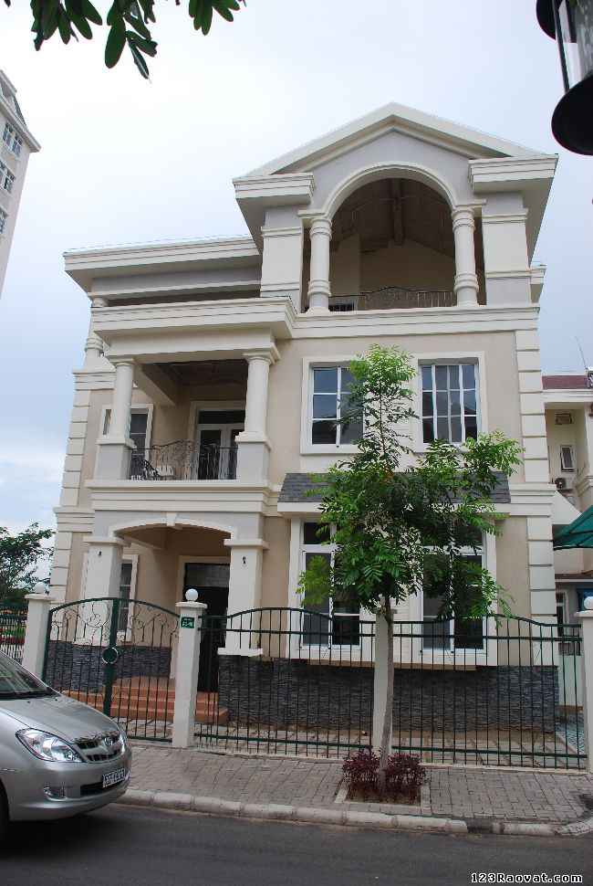
Bài 3: Trong khổ thơ sau, từ lầu được dùng với ý nghĩa gì ?
Dấu ngoặc kép trong trường hợp này được dùng làm gì ?
Có bạn tắc kè hoa
Xây “lầu” trên cây đa
Rét, chơi trò đi trốn
Đợi ấm trời mới ra.
Phạm Đình Ân
Từ lầu chỉ cái gì ?
Notes:
Ngoài tác dụng dân lời trực tiếp của nhân vật hoặc của 1 ng nào đó thhif đâu ngoặ kép còn có tác dụng gì ? Cô mời các em tìm hiểu tiếp bà 3. baif 3…. Thế các em có biêt tắc kè hoa không . Tắc kè hoa là một loài bò sát sống trên cây, trên mình có những hoa văn rất đẹp nên gọi làt ắc kè hoa.

Slide 13

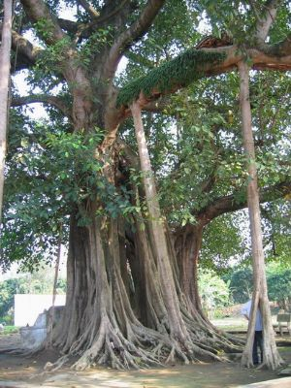
Có bạn tắc kè hoa
Xây “lầu” trên cây đa
Rét, chơi trò đi trốn
Đợi ấm trời mới ra.
Phạm Đình Ân
Từ lầu trong khổ thơ được dùng với nghĩa gì ?
Dấu ngoặc kép trong trường hợp này được
dùng làm gì ?
- lầu có nghĩa là tổ của tắc kè.
- Tác giả gọi cái tổ nhỏ của tắc kè bằng từ
lầu để đề cao giá trị của cái tổ đó.
Dấu ngoặc kép còn được dùng để đánh dấu
những từ ngữ được dùng với ý nghĩa đặc biệt
Notes:
Theo nhà thơ Phạm Đình Ân bạn tắc kè hoa đã xây lầu trên cây đa. Vậy lầu owr đây có phải là ngôi nhà lầu cao tầng được xây dựng chắc cắn bafefng bê ông cốt thép k các em .tắc kè là 1 sinh vật nhỏ bé không thể xây nhà lầu như con người được.

Slide 14

II. Ghi nhớ:
Dấu ngoặc kép thường dùng để làm gì
và dùng như thế nào?
1. Dấu ngoặc kép thường dẫn lời nói trực tiếp của nhân vật hoặc của người nào đó.
Nếu lời nói trực tiếp là một câu trọn vẹn hay một đoạn văn thì trước dấu ngoặc kép ta thường phải thêm dấu hai chấm.
2. Dấu ngoặc kép còn được dùng để đánh dấu những từ ngữ được dùng với ý nghĩa đặc biệt.
Notes:
14

Slide 15
1. Gạch dưới những lời nói trực tiếp trong đoạn văn sau:
Có lần, cô giáo ra cho chúng tôi một đề văn ở lớp: “Em đã làm gì để giúp đỡ mẹ?”
Tôi loay hoay mất một lúc, rồi cầm bút và bắt đầu viết: “Em đã nhiều lần giúp đỡ mẹ. Em quét nhà và rửa bát đĩa. Đôi khi, em giặt khăn mùi soa.”
III. Luyện tập:
2. Có thể đặt những lời nói trực tiếp trong đoạn văn ở bài tập 1 xuống dòng, sau dấu gạch ngang đầu dòng không? Vì sao?
Không thể viết xuống dòng, sau dấu gạch ngang đầu dòng. Vì đây không phải là lời nói trực tiếp giữa hai nhân vật đang nói chuyện với nhau.

Slide 16
3. Đặt dấu ngoặc kép vào chỗ thích hợp trong những câu sau
( chú ý những từ ngữ được dùng với ý nghĩa đặc biệt):
a) Cả bầy ong cùng nhau xây tổ. Con nào con nấy hết sức tiết kiệm
vôi vữa
b)Trạng Quỳnh thấy có người dâng vua một mâm đào gọi là đào trường thọ thì thản nhiên lấy một quả mà ăn. Vua giận, ra lệnh chém đầu Quỳnh. Quỳnh bèn tâu :
- Tâu bệ hạ, thần thấy quả đào gọi là trường thọ mới lấy ăn, tưởng ăn vào thì được sống lâu thờ vua. Không ngờ, nuốt chưa khỏi miệng mà chết đã đến cổ. Vậy nên, xin đức vua đổi tên quả ấy là đoản thọ và trị tội kẻ xu nịnh dâng đào.
Vua nghe vậy bật cười, tha tội cho Trạng Quỳnh.
Truyện DÂN GIAN VIỆT NAM

Slide 17
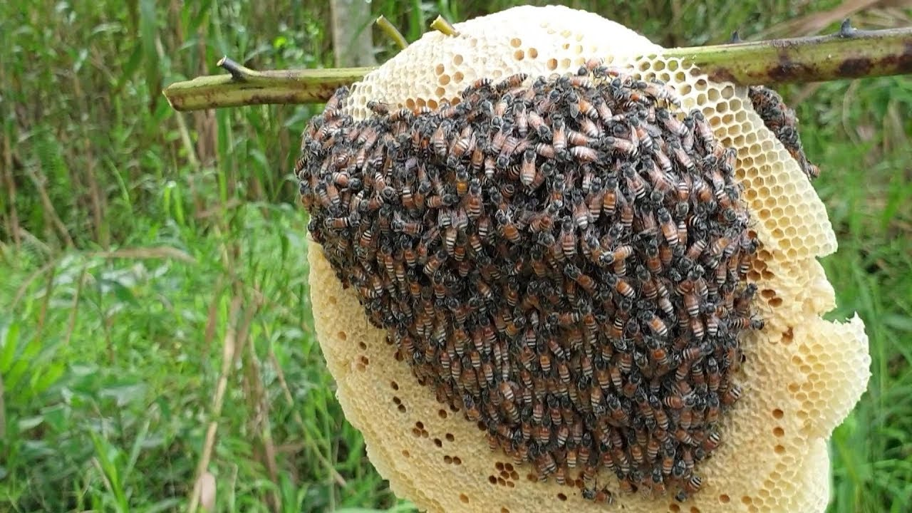
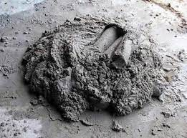
3. Đặt dấu ngoặc kép vào chỗ thích hợp trong những câu sau
a) Cả bầy ong cùng nhau xây tổ. Con nào con nấy hết sức tiết kiệm vôi vữa
“vôi vữa”
vôi vữa

Slide 18
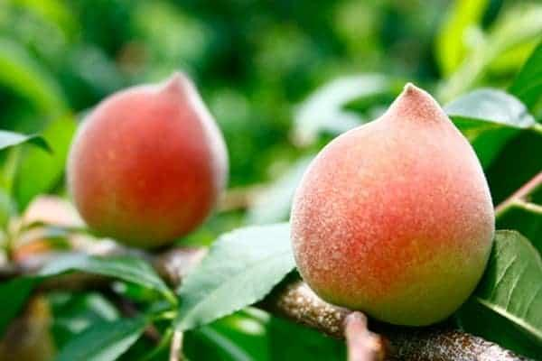
3. Đặt dấu ngoặc kép vào chỗ thích hợp trong những câu sau:
b) Trạng Quỳnh thấy có người dâng vua một mâm đào gọi là đào trường thọ thì thản nhiên lấy một quả mà ăn. Vua giận, ra lệnh chém đầu Quỳnh. Quỳnh bèn tâu :
- Tâu bệ hạ, thần thấy quả đào gọi là trường thọ mới lấy ăn, tưởng ăn vào thì được sống lâu thờ vua. Không ngờ, nuốt chưa khỏi miệng mà chết đã đến cổ. Vậy nên, xin đức vua đổi tên quả ấy là đoản thọ và trị tội kẻ xu nịnh dâng đào.
Vua nghe vậy bật cười, tha tội cho Trạng Quỳnh.
Truyện DÂN GIAN VIỆT NAM
“trường thọ”
“trường thọ”
“đoản thọ”
Trường thọ: tuổi thọ dài, sống lâu.
Đoản thọ: tuổi thọ ngắn, chết sớm.

Slide 19

1. Dấu ngoặc kép thường được dùng để dẫn lời nói trực tiếp của nhân vật hoặc của người nào đó.
a
Sai.
b
Đúng
b

Slide 20
2. Khi nào dấu ngoặc kép được dùng độc lập?
a
a
Dấu ngoặc kép được dùng độc lập khi lời dẫn trực tiếp chỉ là một từ hay một cụm từ.
b
Dấu ngoặc kép được dùng độc lập khi lời dẫn trực tiếp là một câu hay một đoạn văn hoàn chỉnh.

Slide 21
3/ Trong các câu sau, câu nào viết đúng?
a
Người xưa có câu: Trúc dẫu cháy, đốt ngay vẫn thẳng.
b
Người xưa có câu “Trúc dẫu cháy, đốt ngay vẫn thẳng.”
c
Người xưa có câu: “Trúc dẫu cháy, đốt ngay vẫn thẳng.”
c

Slide 22

Dặn dò !

